Slide 1


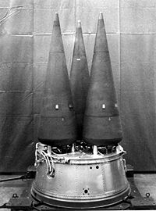
“Cabezas de Combate”
Sistemas de Armas
UT N°1

Slide 2
Resultado de Aprendizaje ( RdA):
Que el cadete:
Interprete las relaciones funcionales de los componentes de granadas y espoletas, para entender el funcionamiento de los mecanismos de activación de las cadenas explosivas detonantes.
REF: Principios de los Sistemas de Armas Navales D. Frieden Cap. N°13

Slide 3

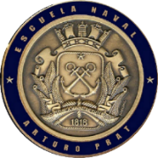

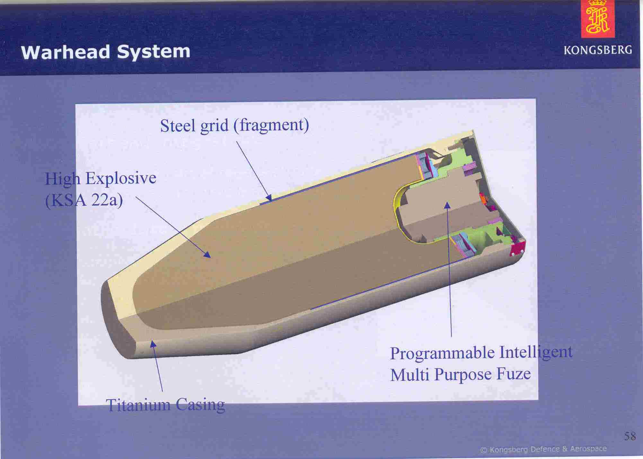
Cabezas de Combate
Composición Física
DEFINICIÓN CABEZA DE COMBATE
CARGA DE COMBATE
Explosiva, Nuclear. Química u otro tipo
ESPOLETA
Una o varias
CONTENEDOR O CARCASA
Componente de un arma que porta el explosivo u otro artefacto y los elementos que permiten activarlo para causar el mayor daño posible sobre el blanco que se intenta destruir, neutralizar o afectar
Carcasa de Titanio
Carga de combate
Espoleta programable

Slide 4

Cabezas de Combate
CONCEPTO
Las cabezas de combate se deben diseñar en estrecha relación con las características físicas del blanco que se desea destruir o afectar, considerando las capacidades de éste para eludir su destrucción. Esto obliga a una permanente evolución en su diseño.
Se estudiarán según el siguiente orden:
1
ANTI SUPERFICIE
ANTIAÉREO
3
Buques, tropas, instalaciones terrestre
Efecto de Soplo – Fragmentación
Efecto permanente: Energía cinética, Subcalibres o Munroe
Efecto MACH
Aviones y misiles
Fragmentación – varilla continua
2
ANTISUBMARINO
ESPECIALES
4
Cascos de buques y submarinos
Efecto de Soplo – Subacuático
Incendiarias, iluminantes, pulso electromagnético, otras.

Slide 5
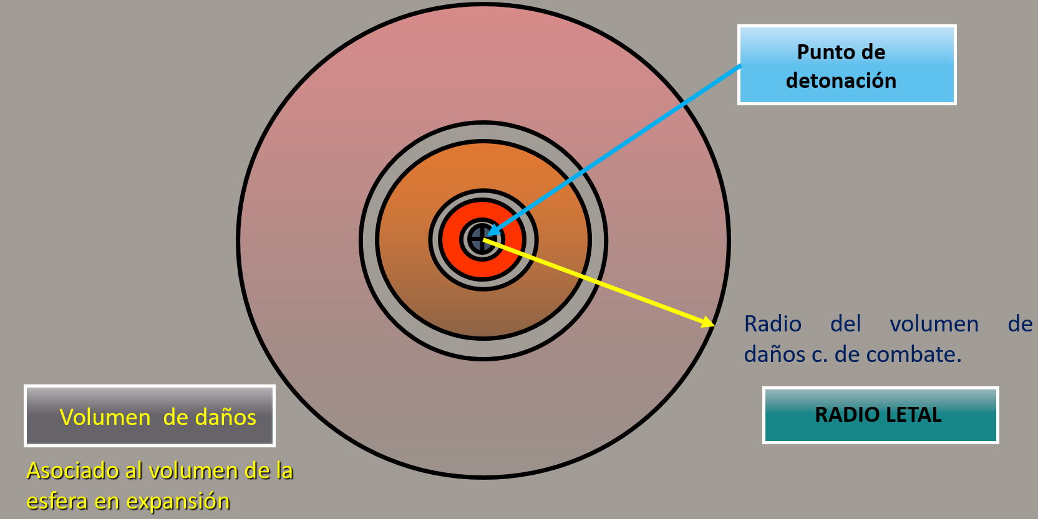
Cabezas de Combate
Daño causado por una cabeza de combate
ATENUACIÓN
Reducción del poder destructivo al disminuir la energía por unidad de área, al expandirse la esfera. Disminuye hasta cero al alejarse del pto. de detonación.
PROPAGACIÓN
La forma en que los productos de la detonación, viajan en el medio que en que se detonó.

Slide 6
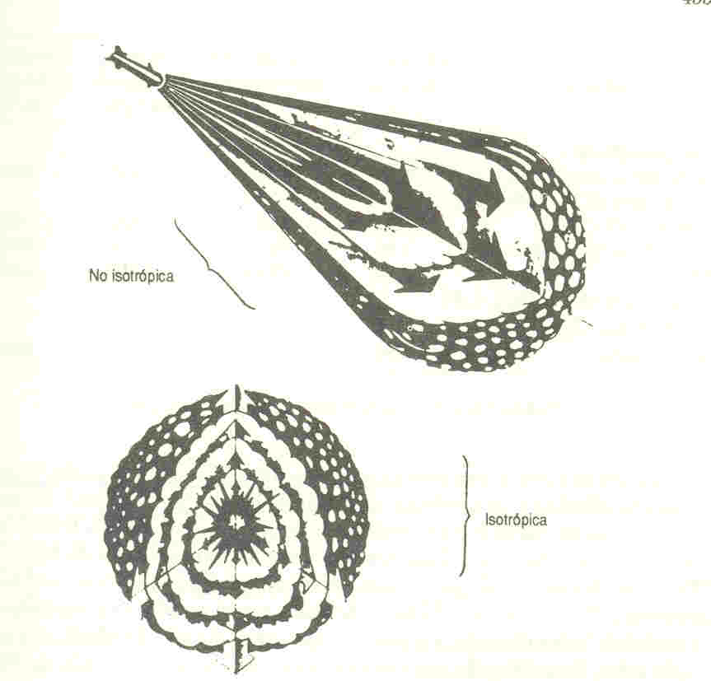
Cabezas de Combate
PROPAGACIÓN NO ISOTROPICA
Esquirlas y gases se expanden siguiendo la trayectoria que llevaba el proyectil, aprovechando la energía cinética de éste. Es la propagación normal de las esquirlas de un proyectil.
PROPAGACIÓN ISOTRÓPICA
Ondas de choque y esquirlas se expanden en forma de esfera en torno al punto de detonación. Solo es posible en el vacío y para una carga de combate inmóvil.

Slide 7
1
ANTI - SUPERFICIE
Cabezas de Combate
A
Cabezas de combate de efecto de SOPLO
(características)
Aquella diseñada para dañar al blanco mediante la onda de choque de la detonación de la carga de combate
Esta cabeza de combate emplea explosivos de gran potencia, como los TERMOBÁRICOS y los NUCLEARES
Poseen espoletas de proximidad para detonar la cabeza sobre el blanco a altura suficiente para potenciar los efectos destructivos de su onda de choque
Valores iniciales típicos: presión de 200.000 atmosferas y 4.000 a 5.000°C

Slide 8
1
ANTI - SUPERFICIE
Cabezas de Combate
A
Cabezas de combate de efecto de SOPLO
Presión v/s Tiempo a una distancia corta del punto de detonación
En la fase negativa, la presión cae bajo la atmosférica (segundos) generando viento hacia el punto de detonación
PRESIÓN ATMOSFÉRICA
Efecto SOPLO
o
PUSH - PULL
En la fase positiva, el peack de sobrepresión es el aumento instantáneo (micro segundos) de la presión generada por la onda de choque – viento hacia el blanco.
FASE NEGATIVA
“SUCCIÓN”
TIEMPO
FASE POSITIVA
“EMPUJE”

Slide 9
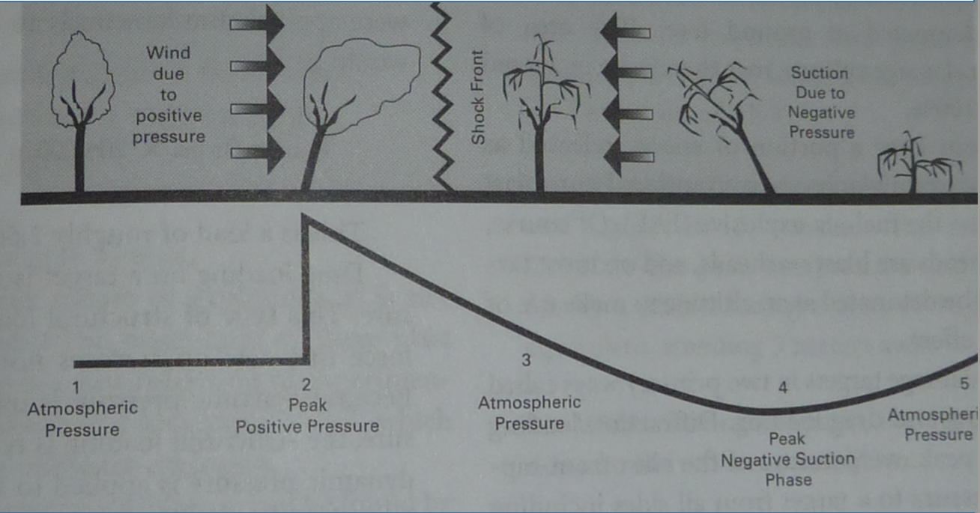
Cabezas de Combate
EFECTOS DE LA ONDA DE CHOQUE SOBRE UN BLANCO A CIERTA DISTANCIA DEL PUNTO DE DETONACIÓN

Slide 10


1
ANTI - SUPERFICIE
Cabezas de Combate
RESUMEN
Se denomina “Efecto de Soplo” o “Push - Pull” a la acción combinada sobre el blanco que generan el EMPUJE (fase positiva) y la posterior SUCCIÓN (fase negativa) de la gran Onda de Choque proyectada sobre éste.
La energía de la Onda de Choque es Adsorbida por las moléculas de aire al tener que moverlas para propagarse en ese medio, llegando a una distancia alrededor del punto de detonación en la que la Onda de choque será inofensiva para el blanco.
La absorción de la Onda de choque es inversamente proporcional al cubo de la distancia entre el punto de detonación y el blanco EKn = EI / R3
Donde: EKn = Energía cinética en un punto cualquiera
EI = Energía cinética inicial en el punto de detonación
R = Distancia entre el punto de detonación y el blanco

Slide 11
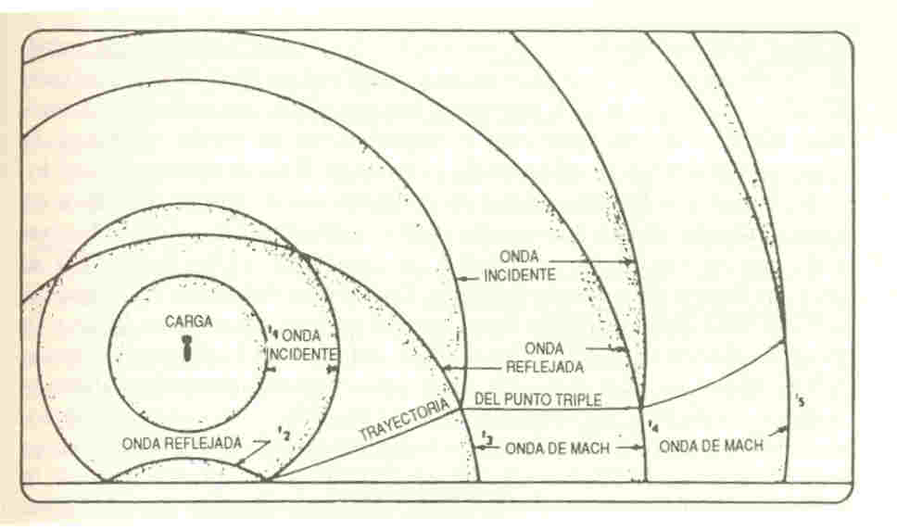
1
ANTI - SUPERFICIE
Cabezas de Combate
B
Cabezas de combate de efecto MACH
Reflexión de la onda de soplo en una superficie y efecto mach resultante
Este efecto solo lo emplean las cabezas de combate de Soplo (Nucleares y Termobáricas)
Este efecto se desarrolla al detonar las cargas sobre el blanco en alturas de 100 a 500 mts, logrando que la onda de choque “rebote” en la superficie y se genere una suma vectorial entre la onda de choque que baja (Incidente) y la que rebota (Reflejada).
Altura sobre el blanco
30°
La suma vectorial genera una 3ª onda denominada “Onda Mach” o “Tallo Mach”, la que se propaga a ras de suelo, y hasta unos 30° de altura alrededor y bajo del punto de detonación, logrando incrementar hasta un 100% el efecto destructivo de la carga de combate de Soplo a nivel de superficie.
Superficie terrestre o sobre el mar
La onda MACH es resultado de la suma vectorial de la Onda Incidente y la Onda Reflejada

Slide 12
1
ANTI - SUPERFICIE
Cabezas de Combate
C
Fragmentación
La cantidad de explosivo que porta un proyectil de artillería y misiles, no le permiten generar una onda de choque potente.
La atenuación de los fragmentos se debe al roce con el aire y su energía cinética decrece en razón:
EK =1/ R2 o EK =1/ R
Donde R es la distancia desde el punto de detonación
(En el aire: EK =1/ R3 )
Los fragmentos de la carcaza de la cabeza de combate aumentan el radio del volumen de daños gracias a su energía cinética mayor a la de los gases de la detonación.
El 30% de la energía del explosivo se emplea en romper la carcaza
EJEMPLO
El tamaño y velocidad de los fragmentos de la carcaza son vitales para dañar el blanco y esto depende de :
Tamaño y forma del prefragmentado de la carcaza (diseño en fábrica)
Relacion entre cantidad de explosivo y material de la carcaza.
Capacidad de ruptura del explosivo usado.
Un fragmento de 0.324 gramos impulsado a 1800 m/s, es frenado a la mitad de su velocidad en 11,2 mts.
Al aumentar la masa 10 veces a 32,4 gms. se observa que este fragmento pierde la mitad de su velocidad a los 53 mts.
A Mayor masa del fragmento, Mayor radio de daños de la cabeza de combate.

Slide 13
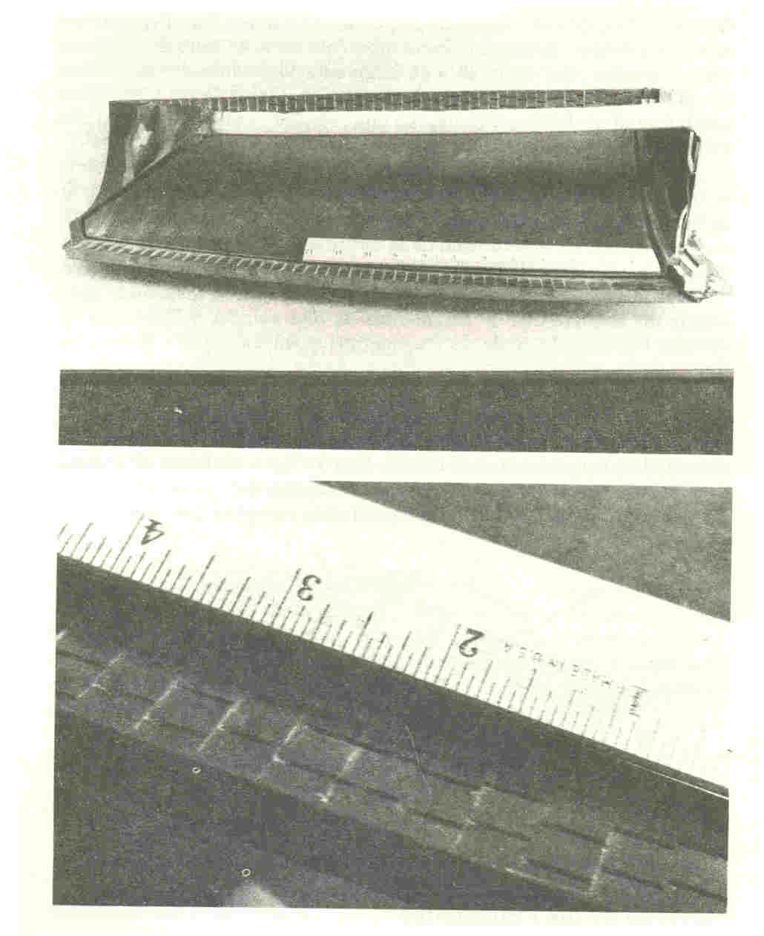
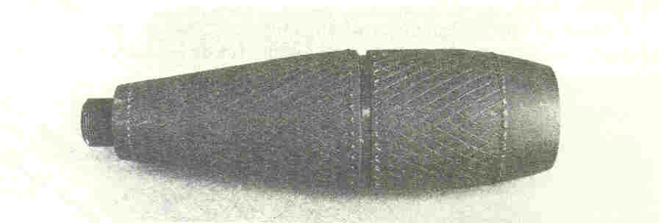
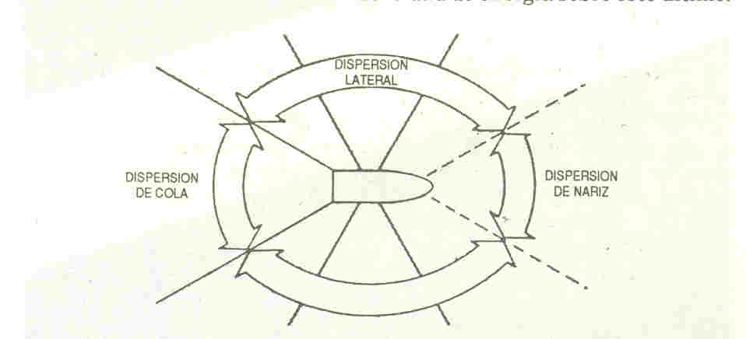
Cabezas de Combate
CARCAZA de una CABEZA de COMBATE de FRAGMENTACION. MARCADA INTERNAMENTE CON MUESCAS
PREFAGMENTACIÓN EXTERNA de una GRANADA
CARCAZA de una CABEZA de COMBATE de FRAGMENTACION, MARCADA INTERNAMENTE CON MUESCAS
Máxima densidad de Fragmentos
(45°)
(45°)
Menor densidad de Fragmentos
Algunos misiles pueden orientar los fragmentos hacia el blanco de acuerdo al funcionamiento de sus sensores y espoletas.

Slide 14
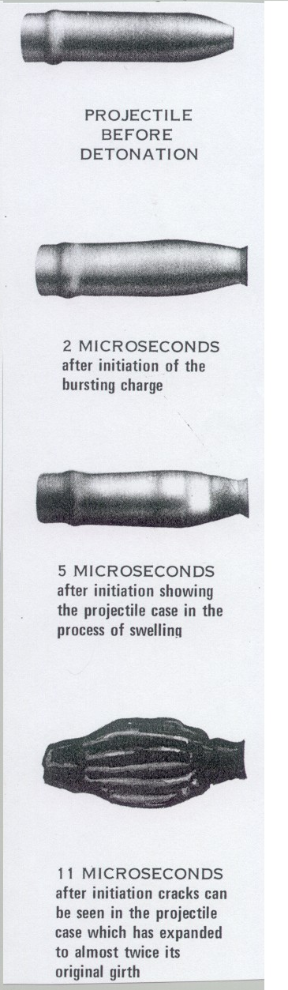
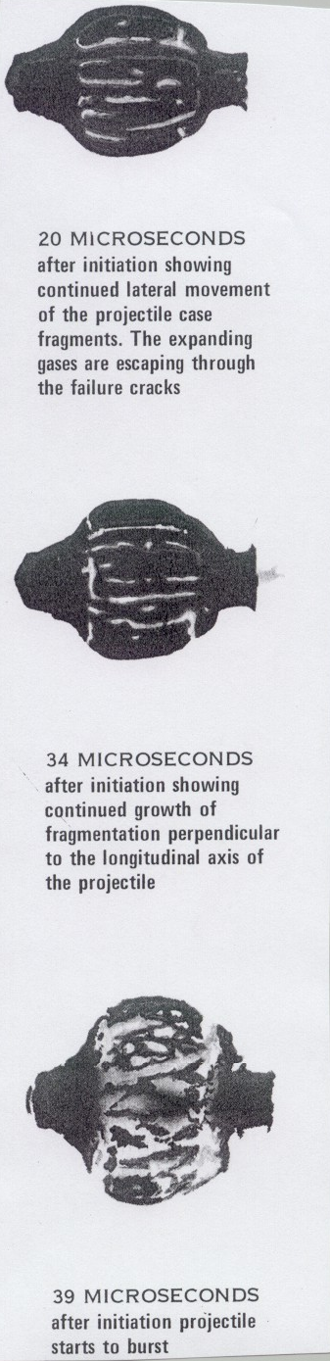
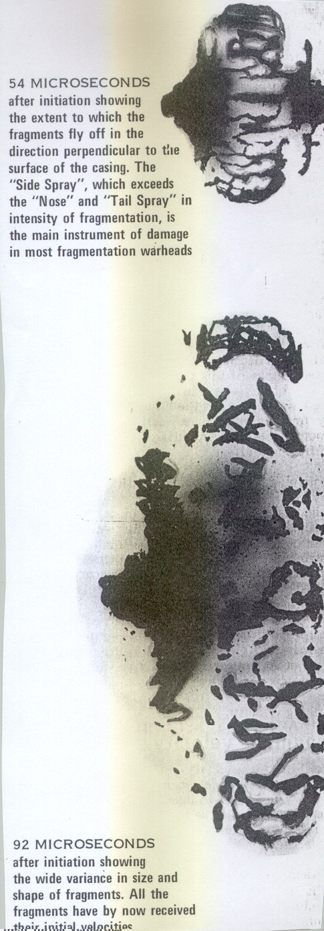
Cabezas de Combate

Slide 15

Cabezas de Combate
Penetración de Blancos
La penetración de blancos se logra por alguno de los siguientes métodos:
1
2
Por impacto de una CARGA PREFORMADA
(Efecto MUNROE)
Por aumento de la ENERGÍA CINÉTICA del proyectil, al impacto sobre el blanco

Slide 16
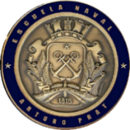
Cabezas de Combate
1
Energía Cinética del Proyectil
La Energía Cinética de un proyectil depende de su masa y su velocidad, las que se relacionan de acuerdo a la siguiente expresión:
E_{K} = 1 m * V ²
Si aumenta la masa del proyectil, aumentará su E. Cinética pero eso requiere aumentar el tamaño y peso del cañón y cargas Propelentes. Esta fue la vía usada por los acorazados, la que fue desechada.
Con ello se lograban grandes alcances (35.000 yds.) y proyectiles de hasta 18 pulgadas de calibre (1300. kgs)
Si aumenta la velocidad del proyectil, aumentará su E. Cinética en un factor cuadrático pero esta gran velocidad no se mantiene a distancias mayores a los 4.000 metros debido a la gran resistencia del aire (directamente proporcional)
La alta velocidad requerida se logra disparando un proyectil de baja masa, adaptado para ser disparado con un cañón diseñado para uno de calibre mayor , es por esto que a esta munición se la denomina “munición sub calibrada”.
Esta solución solo se emplea en armas terrestres para penetrar blancos blindados.
En armas navales, se usa para munición anti misil de corto alcance.

Slide 17
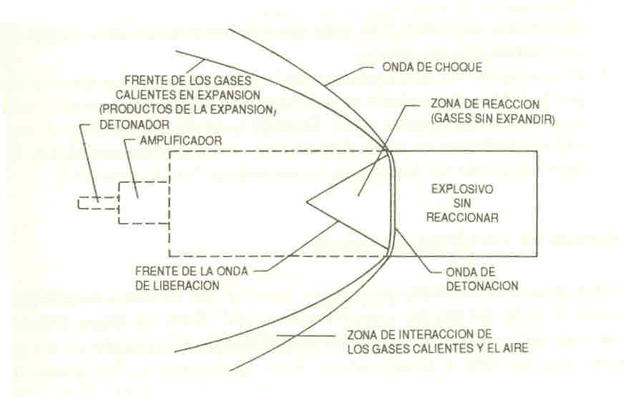
Cabezas de Combate
2
Por carga Preformada (Efecto Munroe)
MECÁNICA DE UNA DETONACIÓN

Slide 18
Cabezas de Combate
Por carga Preformada (Efecto Munroe)
2
Iniciador
Iniciador
En 1880, el Dr. Charles MUNROE descubre que:
La Onda de Choque puede ser concentrada si al explosivo se le da una forma cónica.
Carga Detonante
Carga Detonante
Perforación Cónica
Dirección principal de la Onda de choque
Dirección principal de la Onda de choque

Slide 19
Cabezas de Combate
2
Por carga Preformada (Efecto Munroe)
Son usadas en Misiles anti tanques, Bombas y misiles Anti bunkers (fortificaciones) y Torpedos anti submarinos.
Para un Misil Penetrante
Se detona el iniciador desde la base, el explosivo concentra la onda de choque hacia el área cónica y alcanza velocidades de hasta 8500 mts/seg.
El área cónica posee un forro metálico que se funde y sale proyectado hacia adelante como un chorro de metal fundido y ejerce sobre el blanco una altísima presión (Cientos de Kilo bares en un área muy pequeña).
La presión ejercida por el chorro aparta el material blindado, el que fluye como un líquido y se produce la penetración del blanco lo que se conoce como “ penetración hidrodinámica” la que:
Es independiente de la velocidad de impacto con el blanco.
Requiere ser activada a una distancia óptima que permita la formación del chorro. (se usa un bastón de impacto)
No penetra si el proyectil va girando al impactar.
En algunos proyectiles de Carga Preformada se usa un 2° proyectil que penetra por la abertura causada por el chorro.

Slide 20
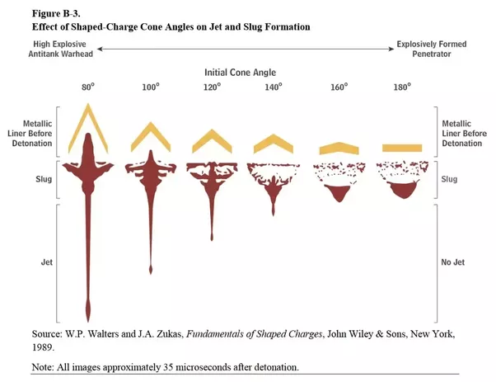
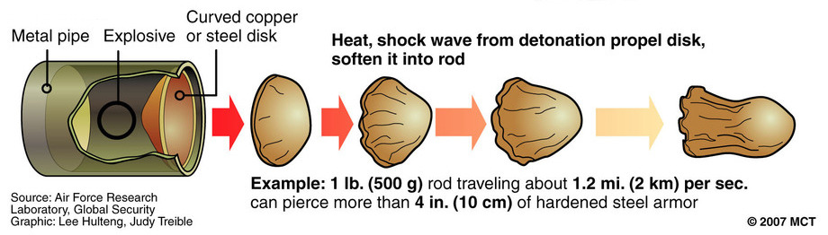
Cabezas de Combate
2
Por carga Preformada (Efecto Munroe)

Slide 21
Cabezas de Combate
2
Por carga Preformada (Efecto Munroe)

Slide 22
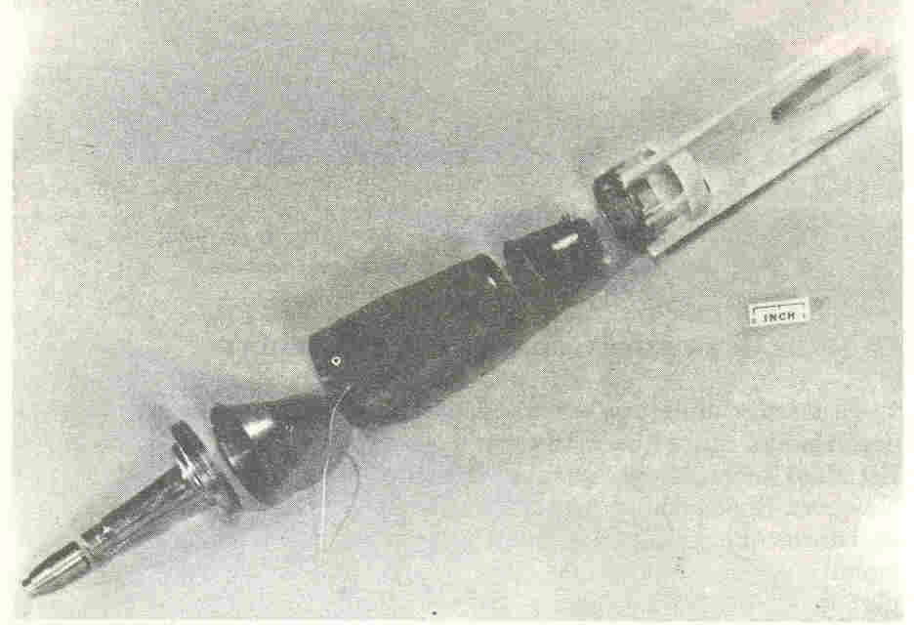
Cabezas de Combate
2
Por carga Preformada
Carga detonante
Forro cónico de cobre
Carga Propelente
Iniciador
Bastón separador

Slide 23
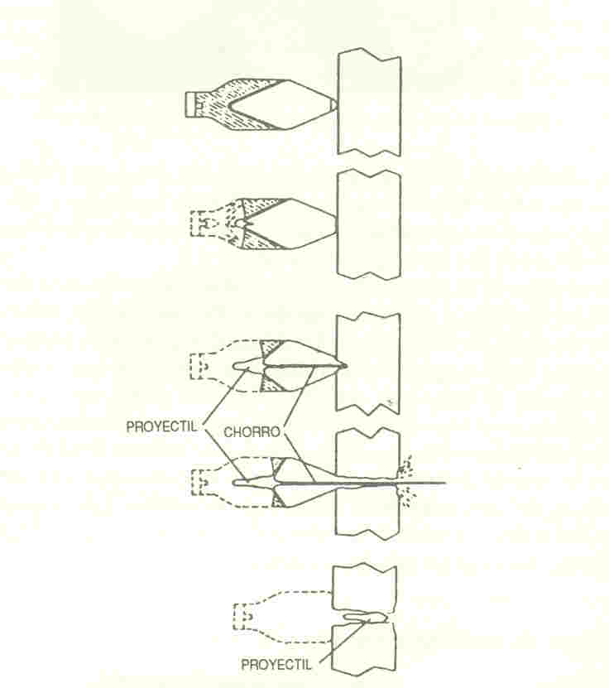
Cabezas de Combate
2
Por carga Preformada
Secuencia de explosión y penetración de Carga Preformada

Slide 24
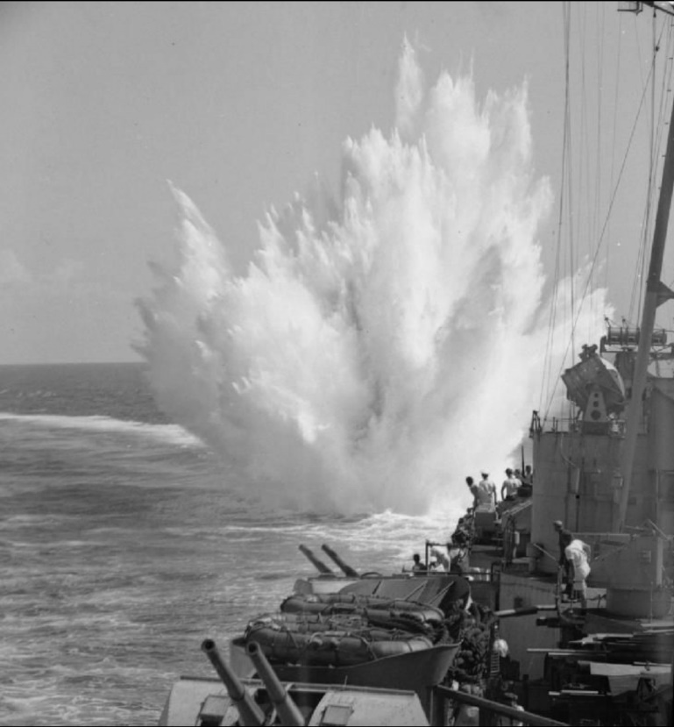
2
ANTISUBMARINO
Cabezas de Combate
De Soplo Subacuático
Se emplean contra submarinos y desde éstos contra otros submarinos y buques de superficie. La activación de una carga detonante bajo la superficie del mar tiene las siguientes características:
Se genera una muy rápida expansión de los gases, potenciada por la evaporación de agua, formando una gran burbuja de gases que separan y presionan las moléculas de agua . Esto genera una gran “Onda de Choque” (energía mecánica), lo indicado es el “empuje” de la detonación. La burbuja se dirige hacia la superficie.
La onda de choque se expande con gran velocidad en el agua (1500 m/s) y se orienta principalmente hacia la superficie ya que hay mayor presión bajo la carga que sobre ella. ( La onda siempre se dirige hacia la zona de menor resistencia)

Slide 25
2
ANTISUBMARINO
Cabezas de Combate
De Soplo Subacuático
La Burbuja de gases se expande hasta que la presión del agua que la rodea, es igual a la del interior de ella, a contar de ahí, la presión exterior es mayor a la interior y la burbuja implosiona, generando una “succión”.
La Burbuja se comprime sobre si misma hasta que la energía restante en su interior, vuelve a ser mayor que la externa y se genera una segunda expansión lo que a su vez produce una segunda “Onda de Choque” de una potencia muy inferior a la inicial.
El ciclo expansión – implosión –expansión indicado, da origen a una burbuja pulsante que sube a superficie, usando el 90% de la energía mecánica en la primea expansión – implosión.
El blanco es dañado principalmente por la 1ª. Onda de Choque

Slide 26
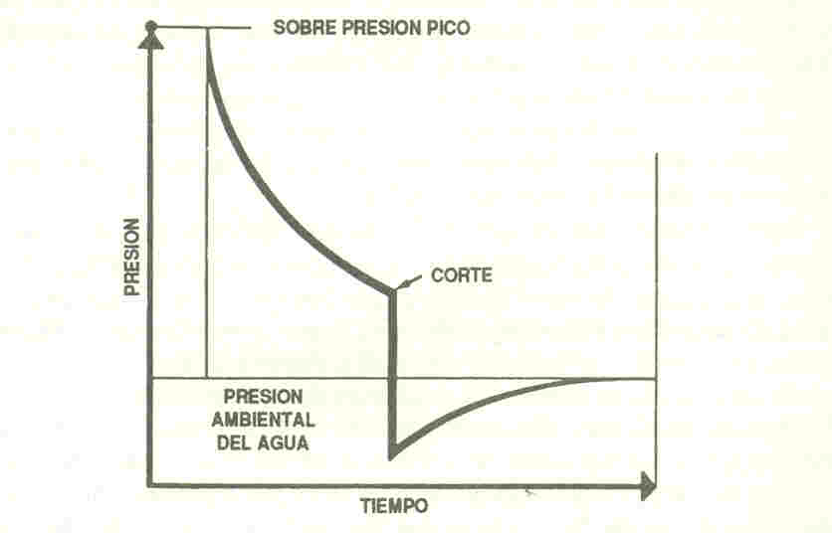
2
ANTISUBMARINO
Cabezas de Combate
De Soplo Subacuático
Presión en función del tiempo para una explosión subacuática
Corte por efecto de la onda reflejada en la superficie (resta vectorial)
En el mar, la presión aumenta 1 atmósfera cada 10 metros

Slide 27
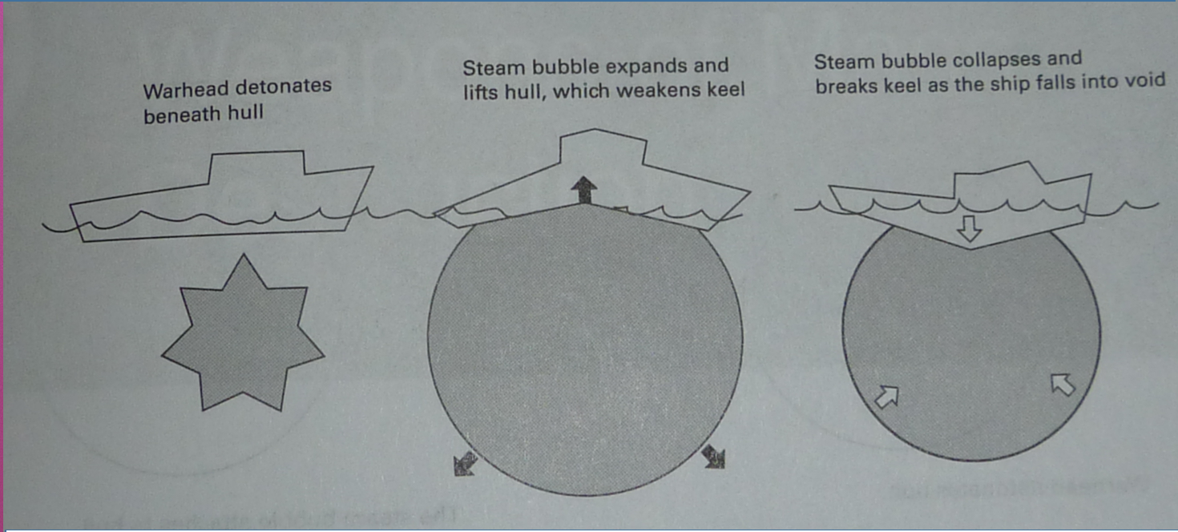
2
ANTISUBMARINO
Cabezas de Combate
Efectos de la detonación de una Carga Submarina bajo el casco
EXPANSÓN
IMPLOSIÓN
La detonación de la carga de soplo submarino, es más eficiente si se efectúa bajo el casco de un buque o submarino, aprovechando las características de la onda de choque y su fase de expansión e implosión.

Slide 28
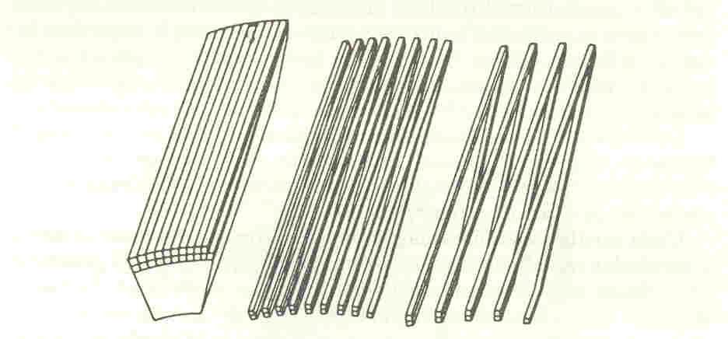
3
ANTIAÉREO
Cabezas de Combate
Combate antiaérea de Varilla Continua
Diseñada para destruir el fuselaje y motores de aviones pesados, Bombarderos o Transportes.
Se asegura de dispersar varillas de acero de alta energía cinética en funsión de su masa, ordenadas casi como un “ACORDEÓN”, unidas en sus extremos.

Slide 29
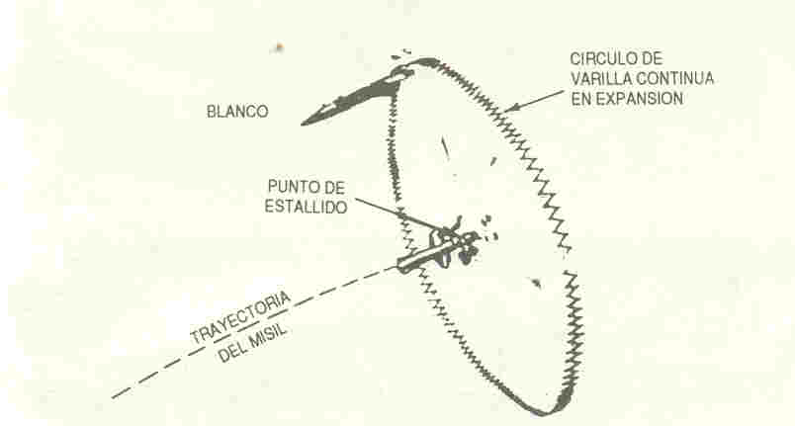
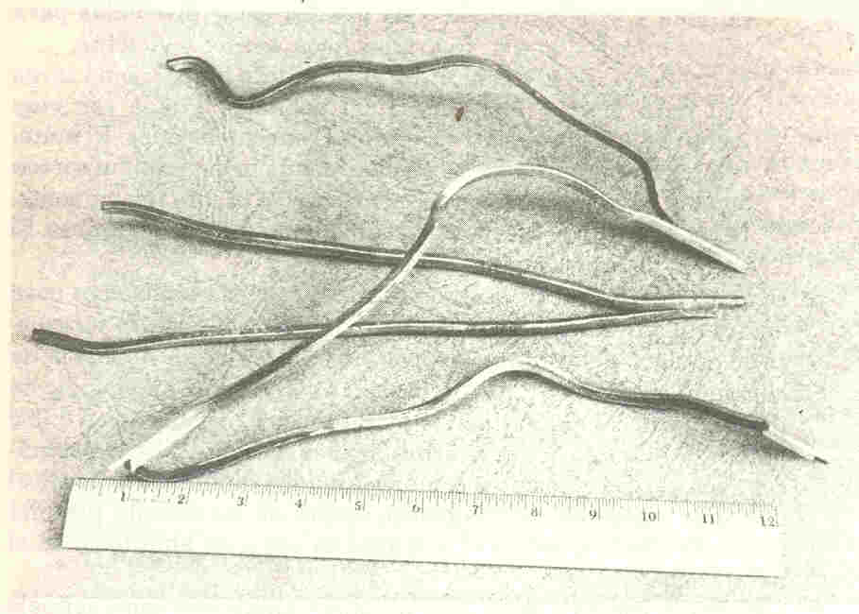
3
ANTIAÉREO
Cabezas de Combate
Expansion de la cbza. de cbte. de VARILLA CONTINUA
Es una variación de la cabeza de Fragmentación, sus varillas poseen mayor Energía cinética debido a su masa respecto a la fragmentación de una granada. La velocidad de las varillas es de 1000 m/s.
Fragmentos de una cabeza de combate de VARILLA CONTINUA

Slide 30
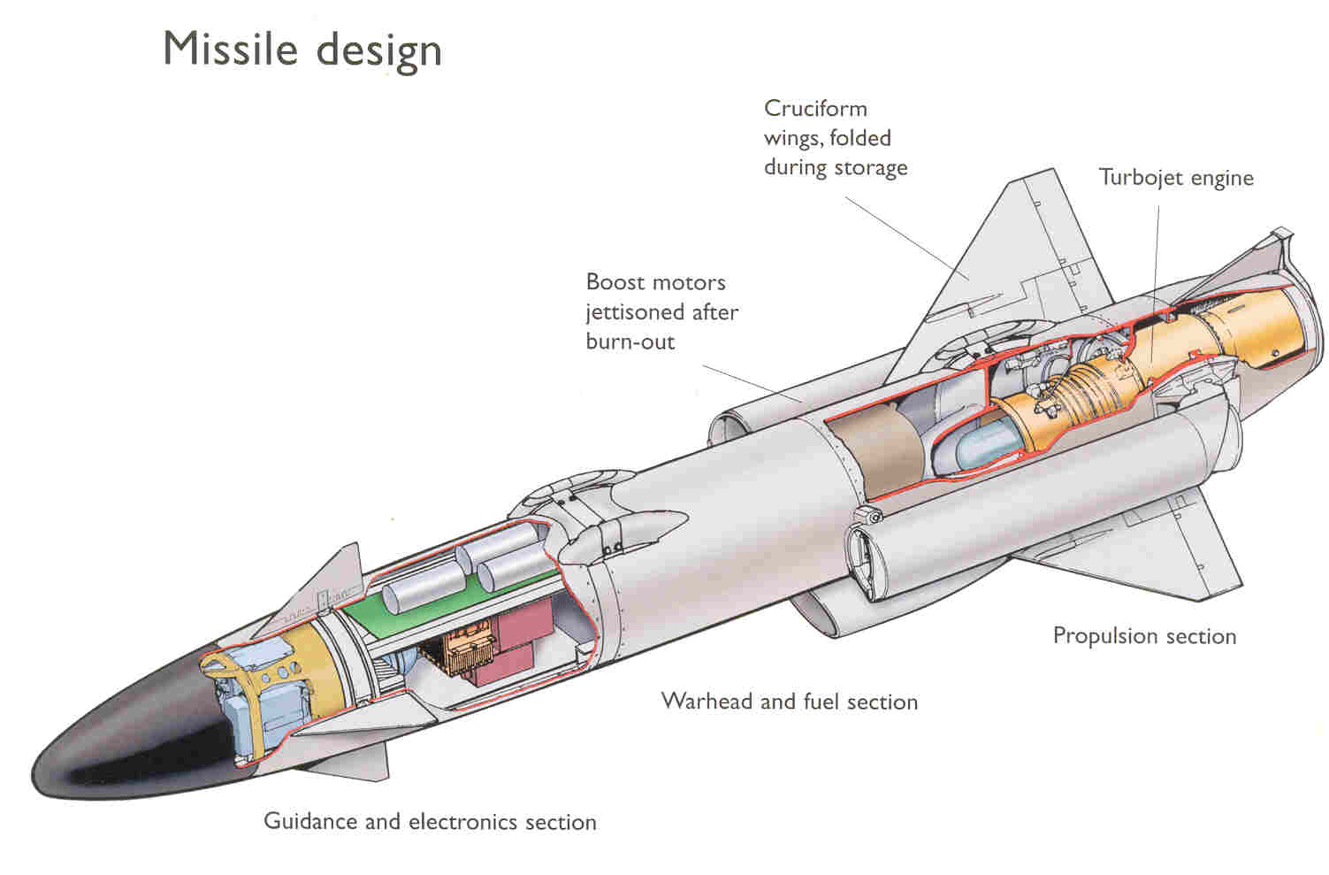
3
ANTIAÉREO
Cabezas de Combate
Cabezas de Combate de Misiles Antibuques
1. MISIL RBS - 15
Se estudiarán 3 tipos:
1. RBS - 15
2. NSM
3. HARPOON

Slide 31
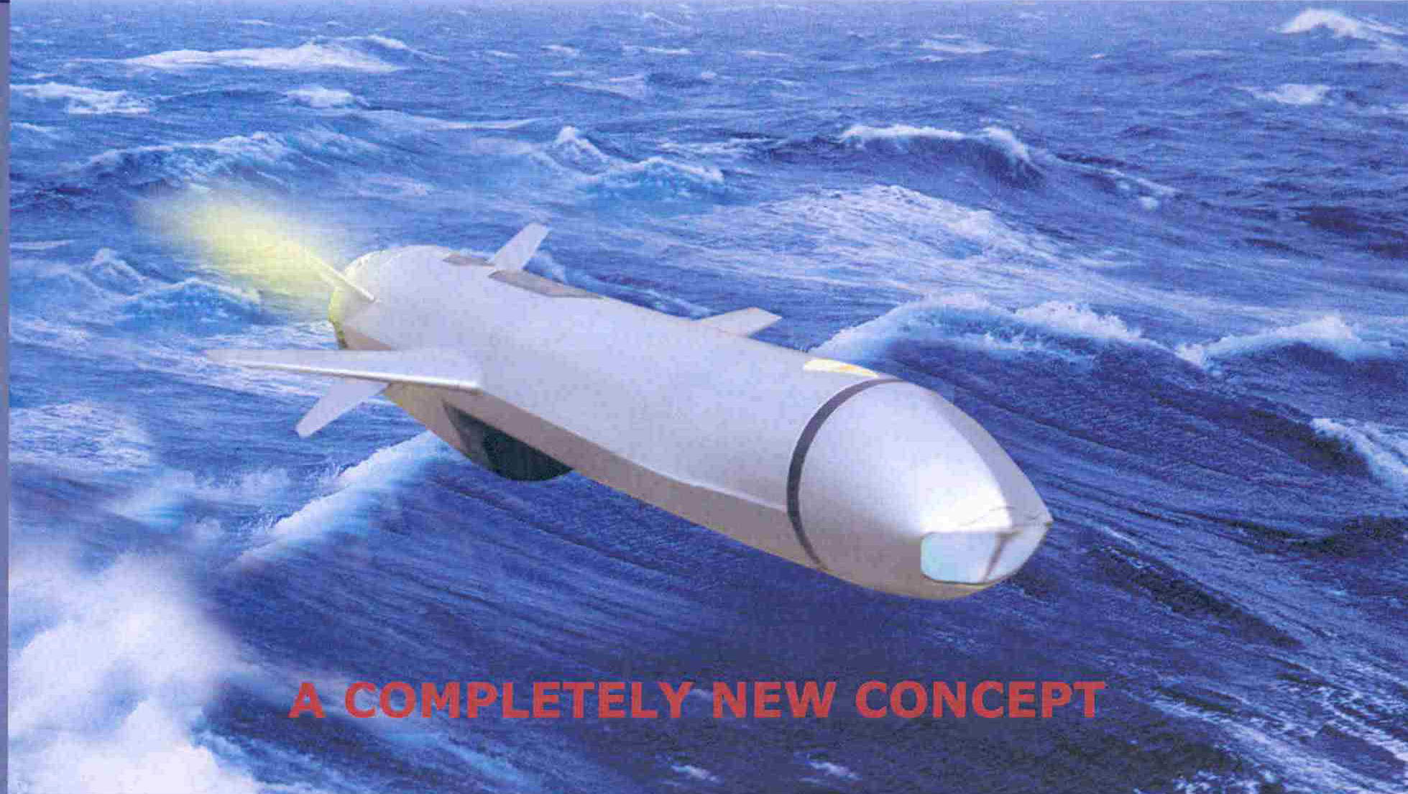
3
ANTIAÉREO
Cabezas de Combate
Cabezas de Combate de Misiles Antibuques
2. MISIL NSM
Se estudiarán 3 tipos:
1. RBS - 15
2. NSM
3. HARPOON

Slide 32
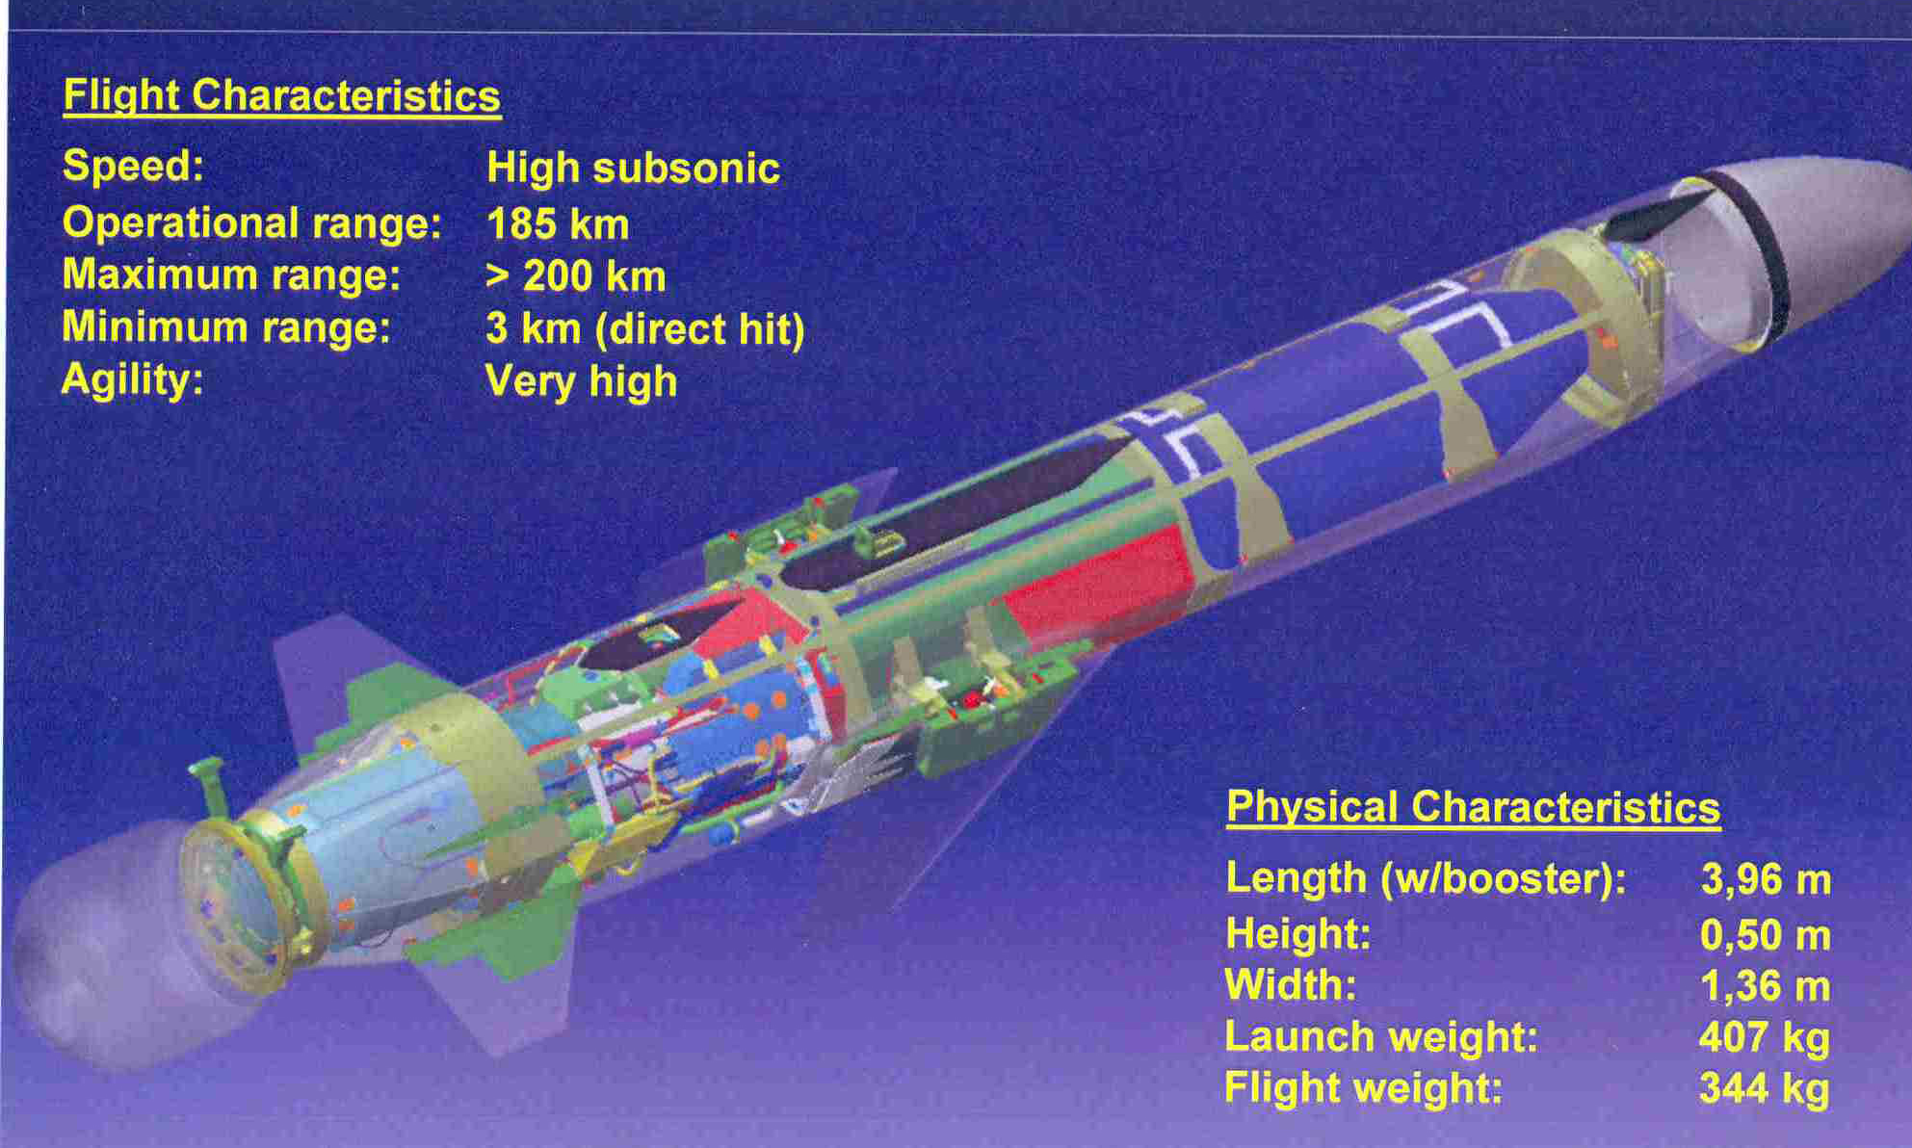
3
ANTIAÉREO
Cabezas de Combate
Cabezas de Combate de Misiles Antibuques
2. MISIL NSM
Se estudiarán 3 tipos:
1. RBS - 15
2. NSM
3. HARPOON

Slide 33
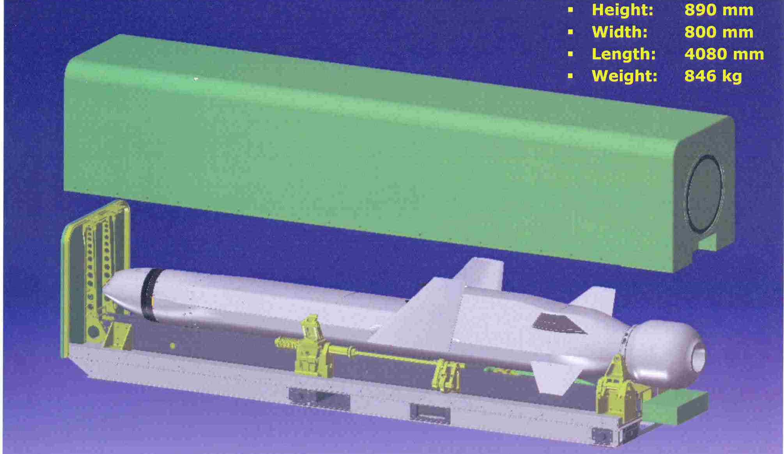
3
ANTIAÉREO
Cabezas de Combate
Cabezas de Combate de Misiles Antibuques
2. MISIL NSM
Se estudiarán 3 tipos:
1. RBS - 15
2. NSM
3. HARPOON

Slide 34
3
ANTIAÉREO
Cabezas de Combate
Cabezas de Combate de Misiles Antibuques
2. MISIL NSM
Se estudiarán 3 tipos:
Cabeza de Combate Misil NSM (Sucesor Penguin MK -2)
1. RBS - 15
2. NSM
3. HARPOON
Warhead System

Slide 35
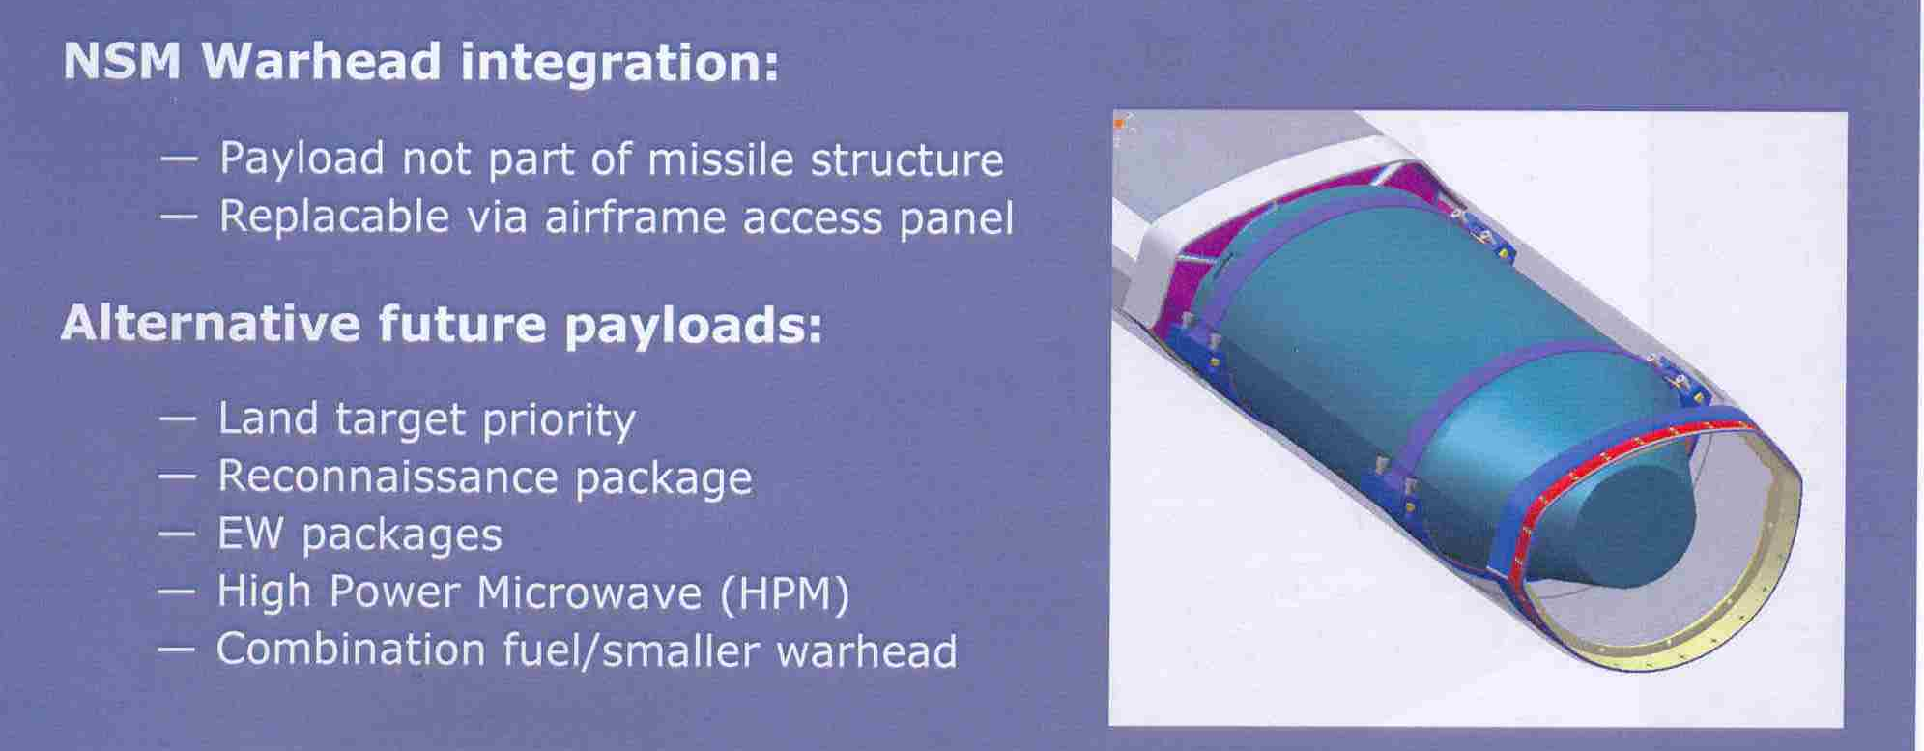
3
ANTIAÉREO
Cabezas de Combate
Cabezas de Combate de Misiles Antibuques
2. MISIL NSM
Se estudiarán 3 tipos:
Cabeza de Combate Misil NSM (Sucesor Penguin MK -2)
1. RBS - 15
2. NSM
3. HARPOON
NSM Alternative Payloads

Slide 36
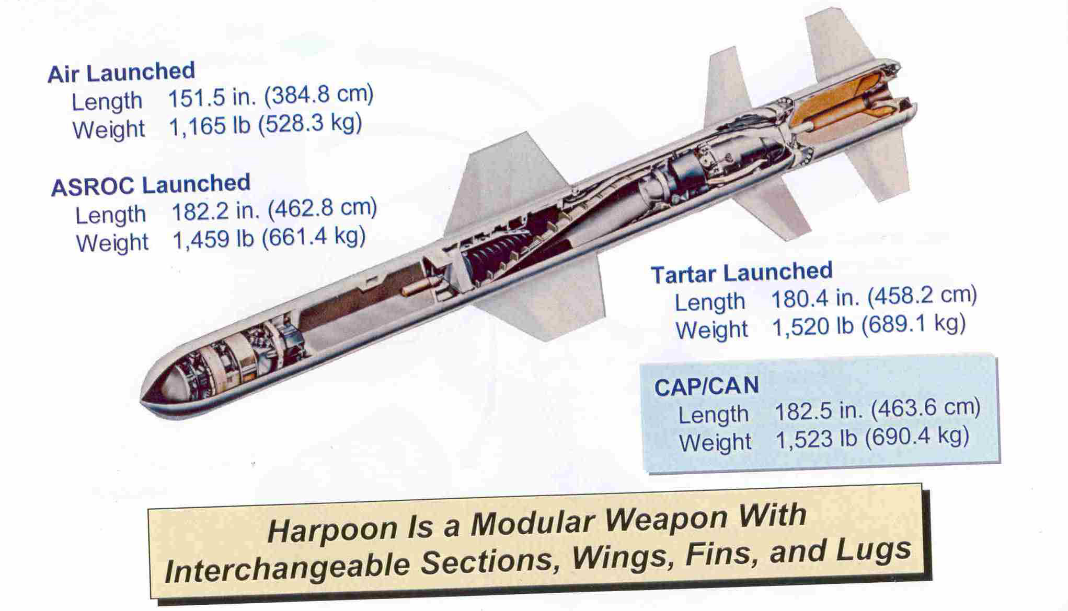
3
ANTIAÉREO
Cabezas de Combate
Cabezas de Combate de Misiles Antibuques
3. MISIL HARPOON
Se estudiarán 3 tipos:
1. RBS - 15
2. NSM
3. HARPOON

Slide 37
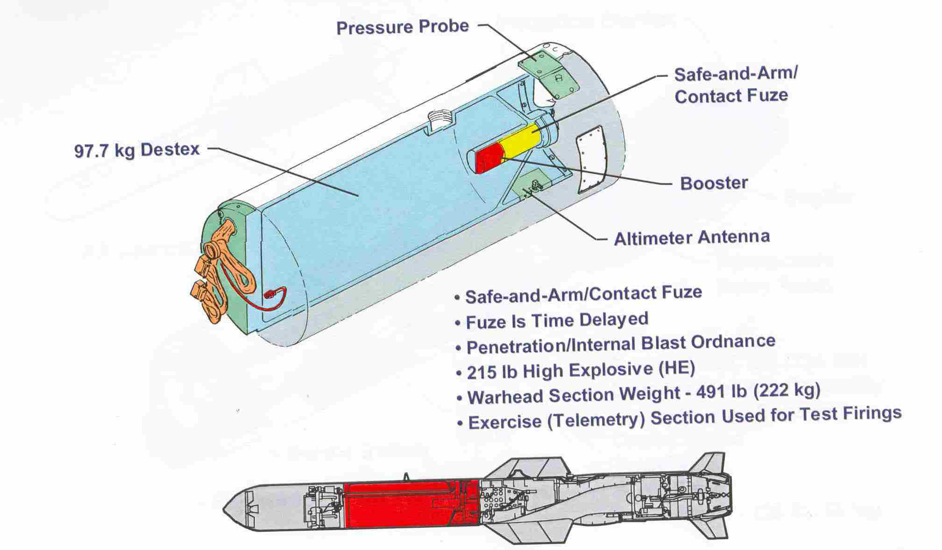
3
ANTIAÉREO
Cabezas de Combate
Cabezas de Combate de Misiles Antibuques
3. MISIL HARPOON (Cabeza de Combate)
Se estudiarán 3 tipos:
1. RBS - 15
2. NSM
3. HARPOON

Slide 38
4
PROPÓSITOS ESPECIALES
Cabezas de Combate
Cabezas de Combate TÉRMICAS
Usadas contra Blancos más vulnerables a los incendios que al soplo o fragmentación. (Estanques de combustibles, instalaciones, polvorines, tropas desplegadas, etc.)
Diseñadas para ser empleadas en bombas de aviación, granadas de artillería y manuales.
Contenido posible: Napalm (1000°C), Fósforo Blanco, Fósforo Rojo, Termita (2500°C)

Slide 39
4
PROPÓSITOS ESPECIALES
Cabezas de Combate
Cabezas de Combate QUÍMICAS y BIOLÓGICAS
Usadas para enfermar o causar la muerte a tropas enemigas.
Posee ventaja de no afectar el material e instalaciones de enemigo, facilitando su captura y uso propio.
Las químicas esparcen sustancias venenosas sobre las tropas y provocan bajas por exposición directa a ellas, son afectadas por la disipación en el aire y pueden actuar sobre las fuerzas propias. (Ej: Sarin, Gas Mostaza, Cloro, Etc.)
Las Bacteriológicas emplean bacterias u otros agentes biológicos para afectar al enemigo, son difíciles de detectar inicialmente. (Ej. Antrax, Viruela, Ébola, etc.)
Empleadas en bombas de aviación, granadas de artillería terrestre.

Slide 40
4
PROPÓSITOS ESPECIALES
Cabezas de Combate
Cabezas de Combate RADIACIÓN
Usadas para causar la muerte a tropas enemigas, provocando poco daño a las instalaciones y los materiales.
Emplean una carga de material altamente radioactivo o una carga nuclear diseñada para ello (Bomba de Neutrones).
Genera contaminación radiológica que impide el uso del terreno atacado a menos que se descontamine.
Empleadas en bombas de aviación, granadas de artillería terrestre.

Slide 41
4
PROPÓSITOS ESPECIALES
Cabezas de Combate
Cabezas de Combate PIROTÉCNICAS
ILUMINANTES: Usadas en Bengalas para iluminación nocturna de áreas o blancos de interés. Emplean Magnesio y son muy difíciles de extinguir si se activan casualmente.
HUMO: Usan Mezclas químicas diseñadas para expeler grandes cantidades de humo, facilitando el ocultamiento, la marca de posición de algún objetivo mediante humo de diferentes colores.
MARCADORES: Su objeto es marcar visualmente la posición de un objetivo enemigo mediante Fósforo Blanco, su manipulación es peligrosa, se auto inflama por contacto con el aire. Solo se puede extinguir con Sulfato de Cobre.

Slide 42
4
PROPÓSITOS ESPECIALES
Cabezas de Combate
Cabezas de Combate ANTIPERSONAL
Usadas para atacar personal expuesto en áreas abiertas o bajo follaje denso y también contra instalaciones livianas.
Emplea comúnmente una carga de hasta 8.000 dardos de acero, estabilizados con aletas y que se dispersan mediante una carga detonante. Lanzadas en bombas de aviación
Cabezas de Combate CHAFF
Usada para generar blancos falsos a los radares enemigos, y compuesta por miles de pequeñas cintas de papel aluminio, se emplea en bombas de aviación, granadas de artillería, cohetes, etc.
Su largo es cortado para coincidir con la Longitud de Onda del Radar que se intenta afectar.

Slide 43
4
PROPÓSITOS ESPECIALES
Cabezas de Combate
Cabezas de Combate de PULSO ELECTROMAGNÉTICO
Cabezas de Combate de RACIMO
Usada para generar un potente pulso electromagnético dirigido a quemar los circuitos eléctricos y electrónicos del enemigo. Se emplea en bombas de aviación o misiles, detonando en altura sobre el área que se desea afectar.
Usadas para atacar personal expuesto en áreas abiertas y también contra instalaciones livianas, vehículos blindados y buques.
Consiste en una bomba de aviación que porta centenares de pequeñas bombas de fragmentación, la que detona sobre la superficie atacado, barriendo con esquirlas una gran área, también pueden tener cargas preformadas (Anti blindados o blancos duros)

Slide 44

Cabezas de Combate
“CONSULTAS”
Honor Patria Eficiencia Disciplina

